Slide 1
Клуб «серебряных» добровольцев «Активное поколение»
МАУК «Кольский районный Центр культуры» г.Кола

Slide 2
клуб «серебряных» добровольцев «Активное поколение» был создан В 2018 году.
Цель - Самореализация граждан старшего поколения через добровольческую деятельность.
Задачи
1. Формирование группы из числа граждан пожилого возраста – участников добровольческого движения, желающих и имеющих возможность оказывать помощь в различных направлениях;
2. Создание условий для повышения качества жизни граждан старшего поколения, содействие их вовлечению в активную общественную деятельность.
3. Адаптация людей старшего поколения к современным реалиям. Создание возможности ощущать себя востребованными, нужными и уважаемыми людьми.
4. Формирование среды дружеского, равноправного общения, предоставляющей возможность взаимной поддержки, обмена идеями и творческими замыслами, практическими советами и опытом.
5. Улучшение психоэмоционального, и как следствие, физического состояния людей старшего поколения, благодаря интересному досугу, общественной деятельности в различных направлениях волонтерской деятельности в кругу друзей и единомышленников.
6. Патриотическое воспитание подрастающего поколения. Поддержание и восстановление связи поколений с помощью регулярных встреч в клубных формированиях с участием детских, юношеских и молодежных волонтерских организаций.
7. Стимулирование и поддержка активной жизненной позиции людей старшего поколения.

Slide 3
Основные направления деятельности клуба
- культурно-досуговое - помощь в организации вечеров отдыха, тематических концертов и др. для людей старшего поколения, (распространение пригласительных билетов на мероприятия и листовок о проводимых мероприятиях в Центре культуры);
- патриотическое направление – участие в патриотических акциях (Георгиевская ленточка, Российский триколор, Свеча памяти, Своих не бросаем и др.);
- спортивно-оздоровительное направление – участие и помощь в организации спортивных мероприятий для людей старшего поколения;
- экологическое направление – помощь приюту для бездомных животных (сбор корма, уход за животными) благоустройство территории Кольского районного Центра культуры и городских территорий г. Кола.

Slide 4
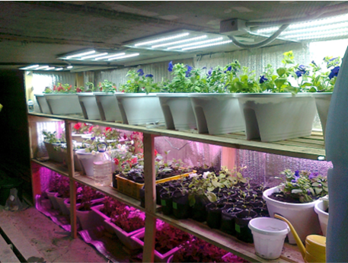
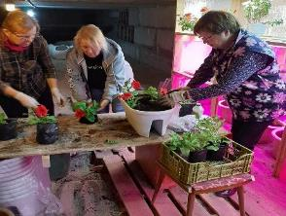
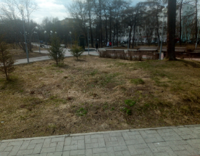
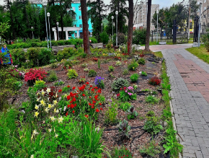
В 2021 году руководитель клуба Виктория Белоусова разработала и совместно с «серебряными» добровольцами реализовали первую часть экологического проекта "Цветущий город": построили теплицу в помещении, предоставленном администрацией Кольского районного Центра культуры, где вырастили 600 саженцев петунии, 200 саженцев виолы, 100 саженцев бархатцев и более 100 саженцев многолетних растений.
Цель проекта – самореализация людей старшего поколения через благоустройство городской территории, уход за воинскими захоронениями и памятниками культурного наследия.
Задачи: 1. Вовлечение жителей в практику озеленения и цветочного оформления городских территорий. 2. Приобретение новых знаний в Области цветоводства и ландшафтного дизайна. 3.Экологическое и патриотическое воспитание подрастающего поколения. 4. улучшение эмоционального состояния жителей при виде на улицах цветущих и благоухающих аллей.
В рамках проекта организовали и сделали ежегодными следующие акции:
- экологическую акцию «дарим красоту», акция проходит ежемесячно, с февраля по сентябрь;
- патриотическую акцию «Мы памяти этой верны», акция проходит с мая по октябрь включительно.
На фото 1-2 работа добровольцев в теплице.
В 2021 году Создали альпийскую горку в парке г.колы.
На фото 3-4 видно, что было до и что стало после работы «серебряных» добровольцев

Slide 5
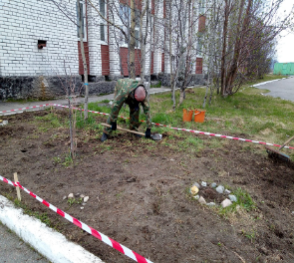
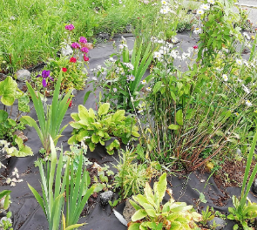
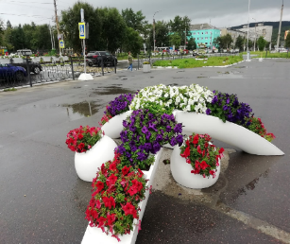
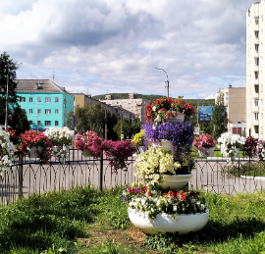
Разбили цветник возле Центра культуры (фото 1-2) выращенные цветы высадили в клумбы и цветники города колы. (фото 3-4)

Slide 6
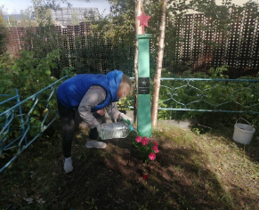
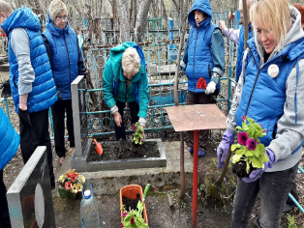
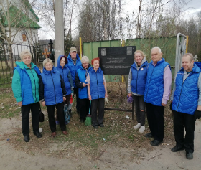
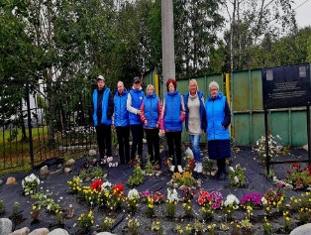
Ежегодно высаживаем цветы на воинских захоронениях и памятниках культурного наследия. (фото 1-2) создали цветник возле кольского некрополя. (фото 3-4)

Slide 7
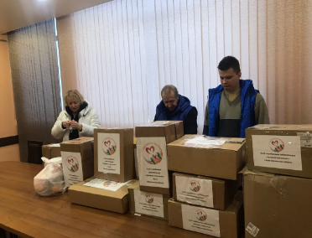
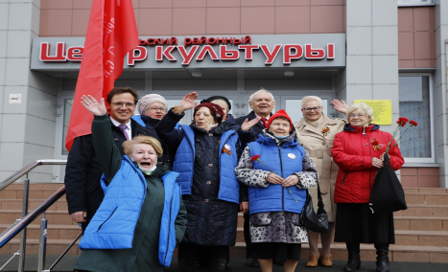
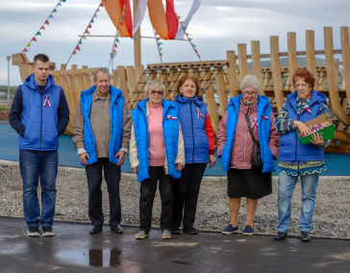
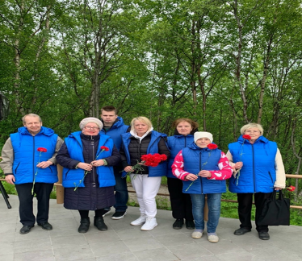
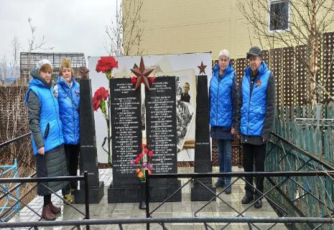
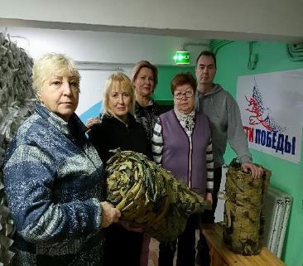
Принимаем активное участие в патриотических акциях «своих не бросаем», «Детям донбасса», «Сети победы»,«Российский триколор», «Георгиевская ленточка», «Свеча памяти», «Капля жизни», и т.д.

Slide 8
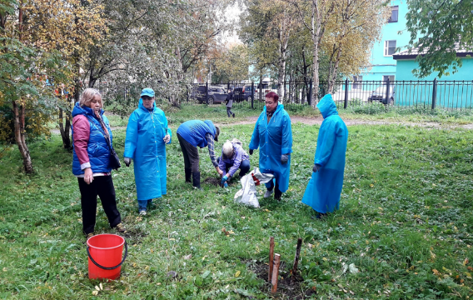
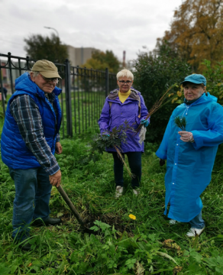
В 2023 году, «серебряные» добровольцы, в сентябре месяце высадили 30 саженцев сосны кедровой и 30 саженцев лиственницы в городском парке г. Колы.
Саженцы получили бесплатно из зеленоградского кедрового питомника, поскольку руководитель клуба, белоусова виктория, является региональным координатором по мурманской области всероссийского проекта «Кедры россии».
Более 2000 саженцев распространили по общеобразовательным учреждениям, учреждениям культуры и местным органам самоуправления Мурманской области для создания аллей памяти, посадки в парках скверах на пришкольных участках и т.д..

Slide 9
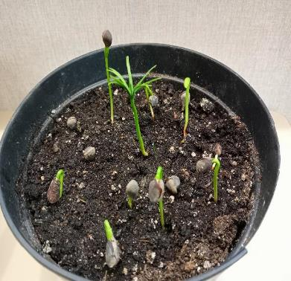
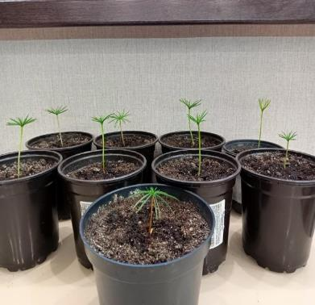
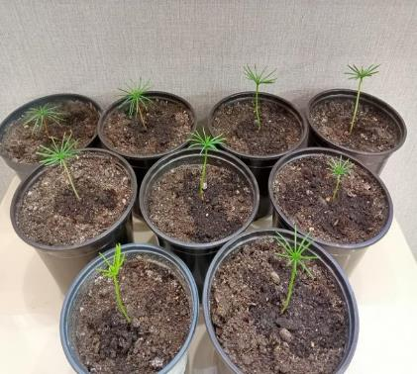

Slide 10
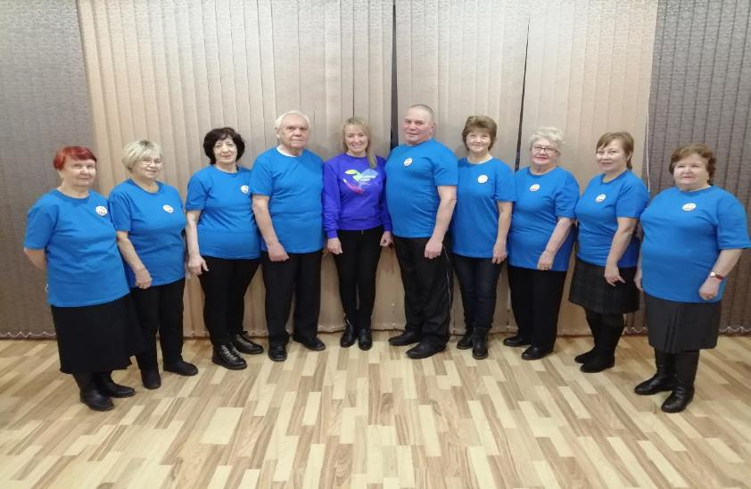
СПАСИБО ЗА ВНИМАНИЕ!
С уважением, актив клуба «серебряных» добровольцев МАУК «Кольский районный Центр культуры» г.Кола Мурманская область

